Slide 1
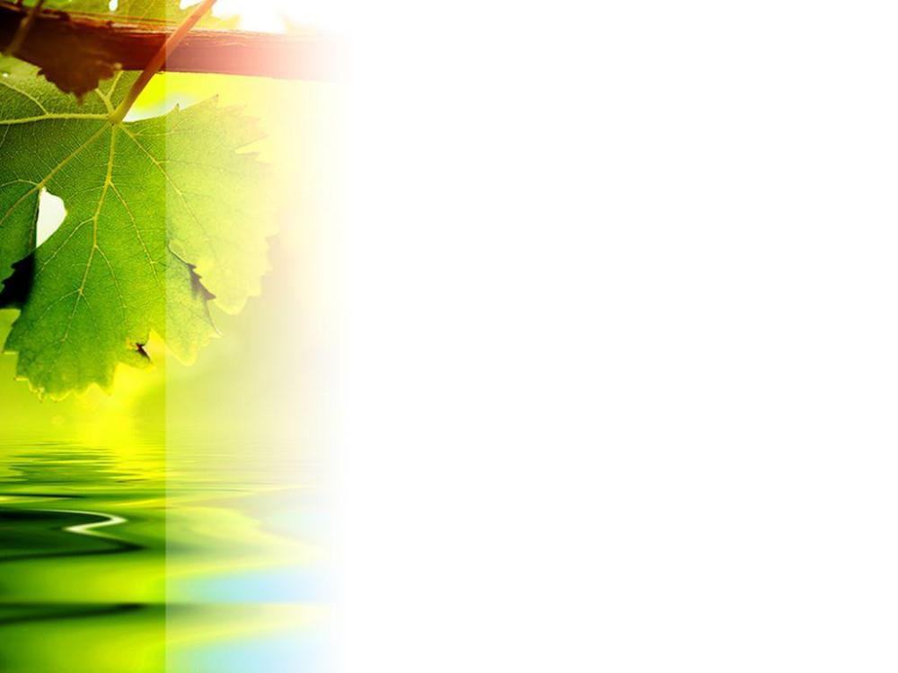
Зюзино в котором мы живем сегодня

Slide 2
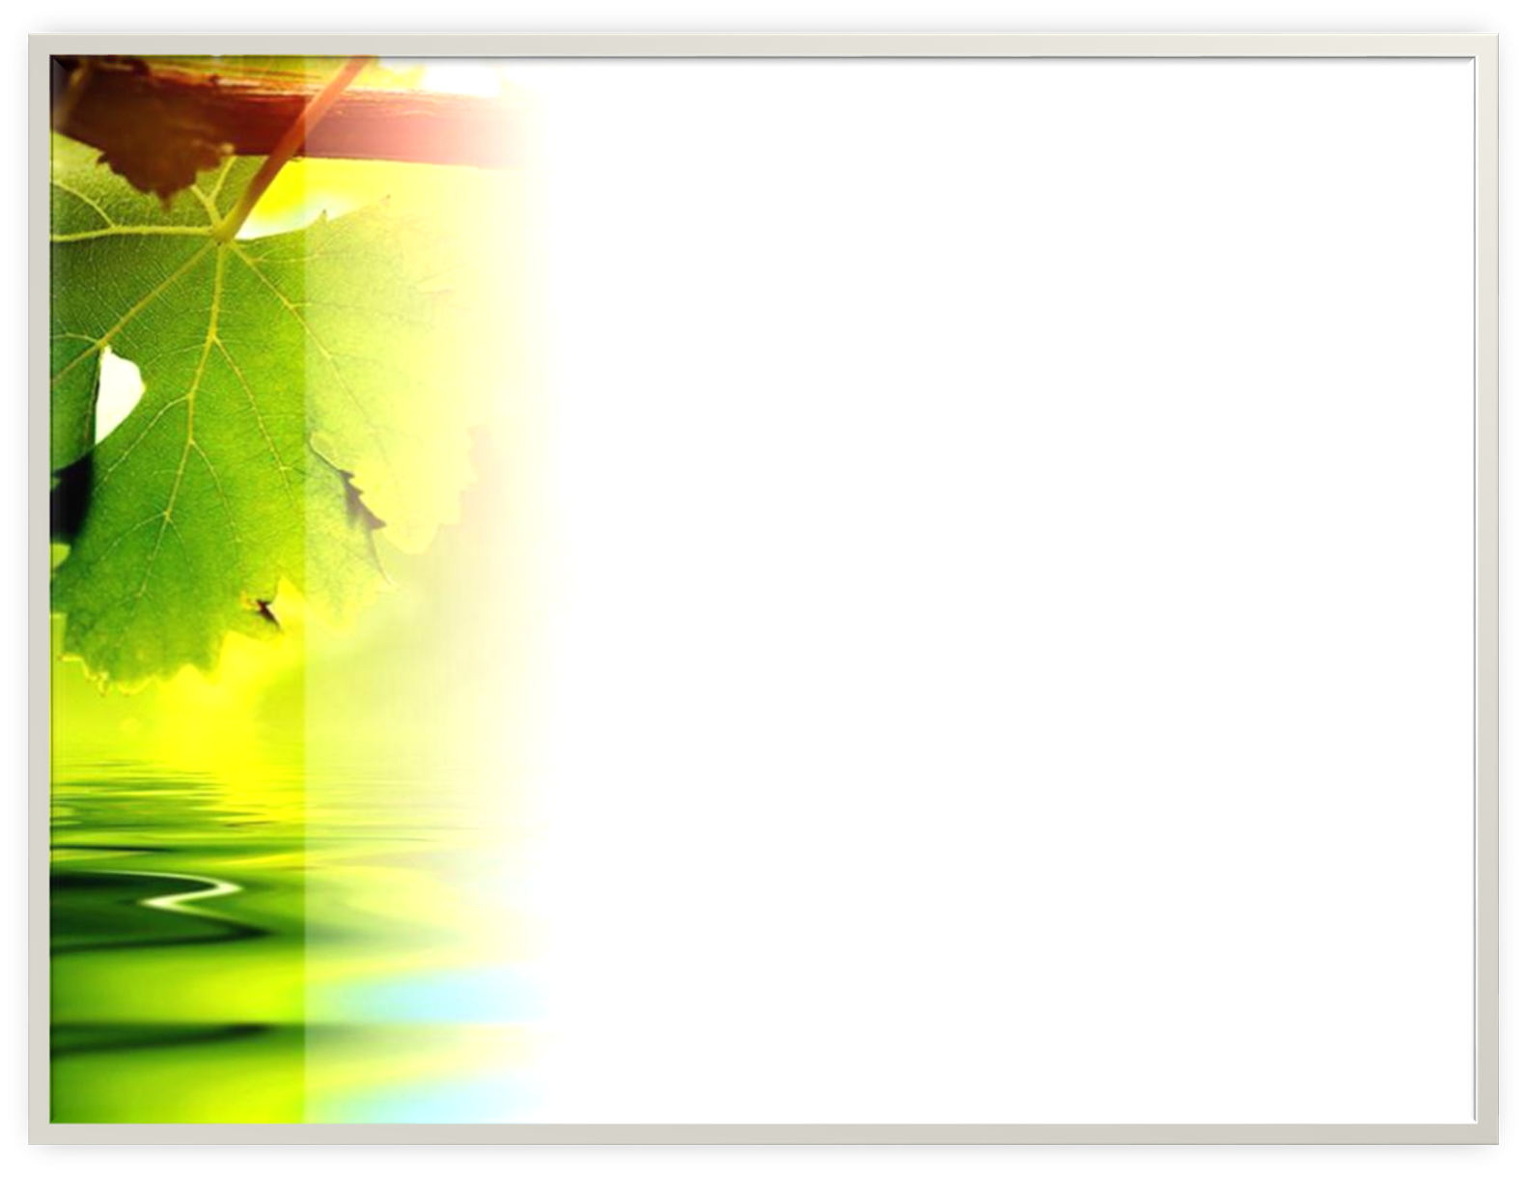
Зюзино – мой район

Slide 3
ГБОУ школа 1279 «Эврика»
На территории района Зюзино 19 улиц
Азовская улица
Фруктовая улица
Херсонская улица
Черноморский бульвар
Чонгарский бульвар
Балаклавский проспект
Болотниковская улица
Большая Юшуньская улица
Внутренний проезд
Каховка улица
Керченская улица
Малая Юшуньская улица
Нахимовский проспект
Одесская улица
Перекопская улица
Севастопольская площадь
Севастопольский проспект
Сивашская улица
Симферопольский бульвар
Воспитатель: Вара Ольга Геннадьевна

Slide 4
Храм Святых благоверных князей Бориса и Глеба на Перекопской улице

Slide 5
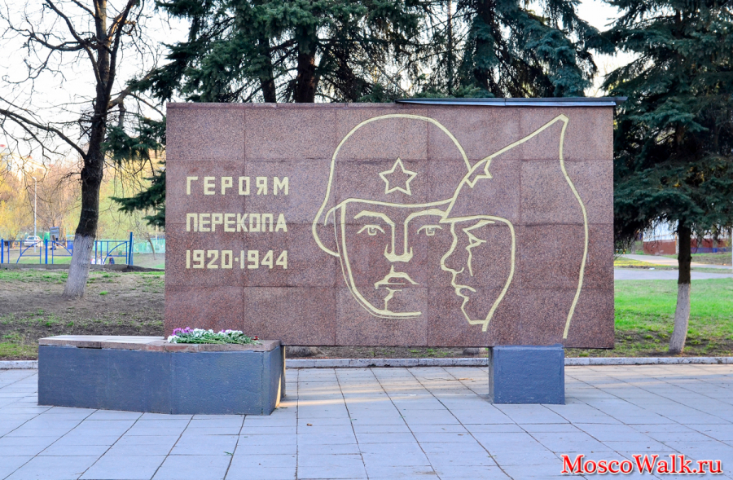
Памятник «Героям Перекопа» на Перекопской улице

Slide 6
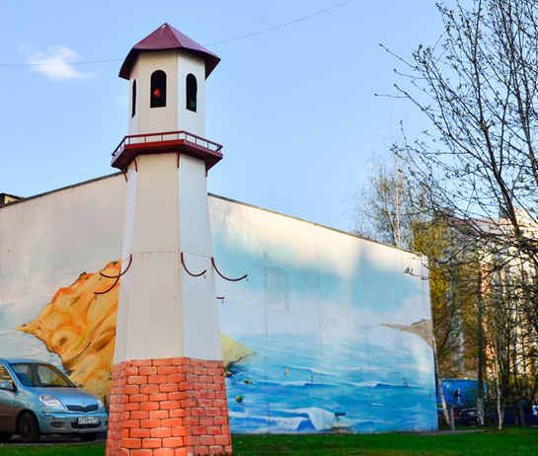
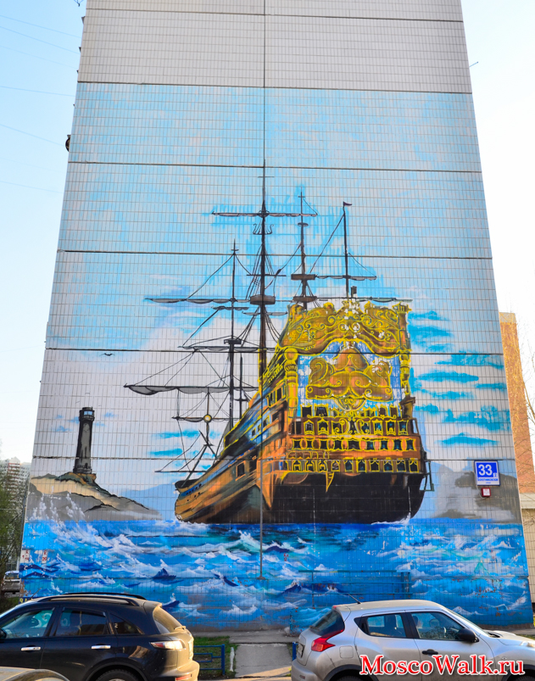
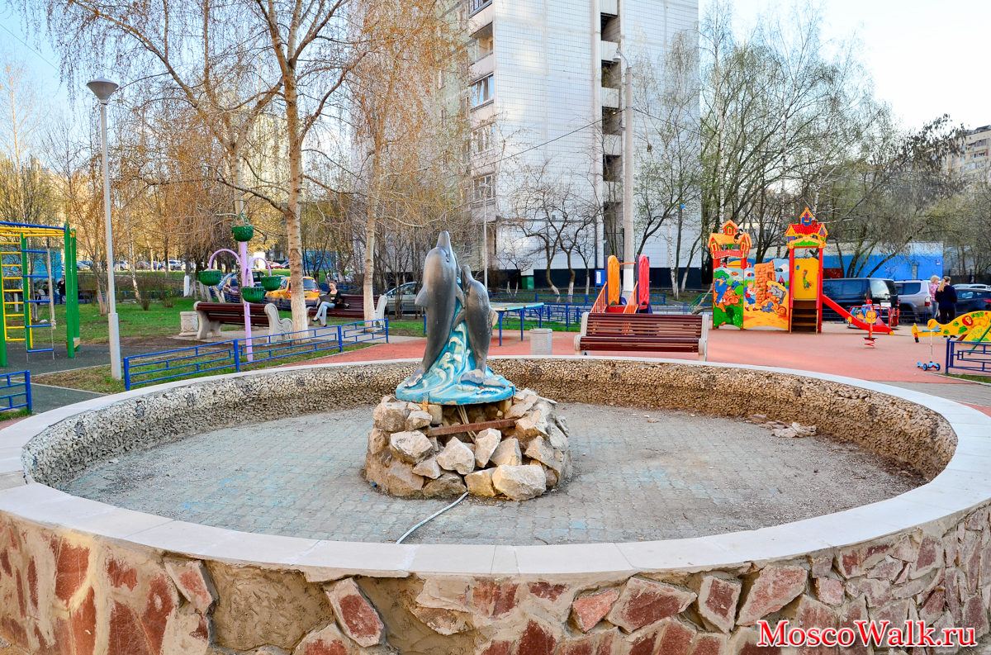
Дворик на Болотниковской улице

Slide 7
Скульптура «Каховка» в районе д. 23 по улице Каховка

Slide 8
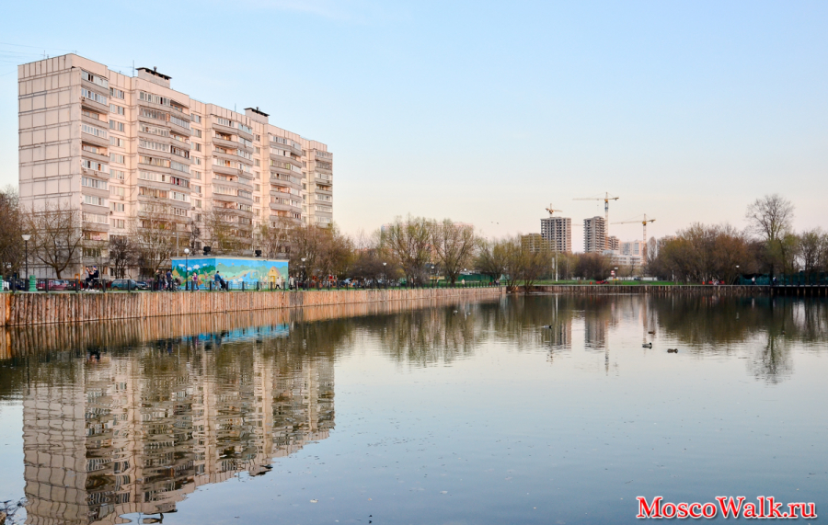
Зюзино-Парк на улице Каховка

Slide 9
Большой Чертановский пруд на Балаклавском проспекте

Slide 10
Зюзино – мой район

Slide 11
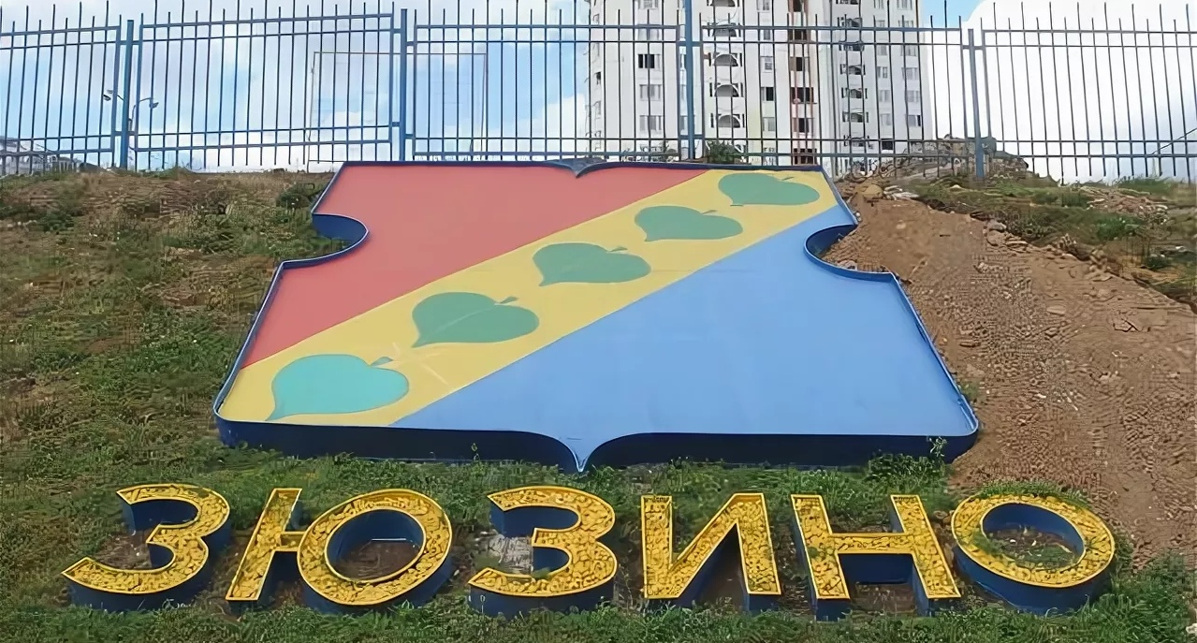
Зюзино – мой район

